Slide 1
¿Que es la configuración electrónica?

Slide 2
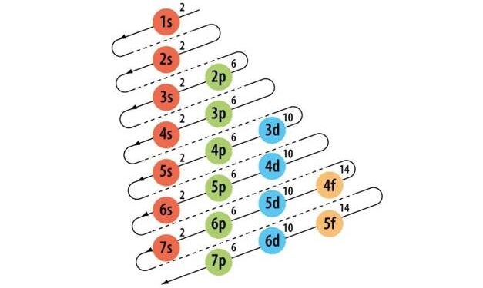

Que es la configuración electrónica
La configuración electrónica es esto

